Slide 1




PERCEPCIÓN SOCIAL DEL TERRITORIO DE ÁLAVA
Informe de resultados
Marzo 2019

Slide 2
ÍNDICE
Percepción social del Territorio de Álava
  A.- OBJETIVOS Y METODOLOGÍA 3
  A.1. Objetivos de la investigación 4
  A.2. Ficha técnica 6
  B.- INFORME DE RESULTADOS 8
  B.1. Percepción de la calidad de vida y el bienestar en Álava 9
  B.2. Valoración de la situación económica y el empleo en Álava 18
  B.3. Valoración pormenorizada y global de la Diputación Foral de Álava 25
        B.3.1. Valoración pormenorizada de la Diputación Foral de Álava 26
        B.3.2. Valoración global de la Diputación Foral de Álava 34
  B.4. Valoración de los líderes políticos 38
  B.5. Estimación electoral 40

Slide 3

A.1. Objetivos de la investigación
A.2. Ficha técnica
A. – OBJETIVOS Y METODOLOGÍA

Slide 4
A.1. Objetivos de la investigación
A.2. Ficha técnica

Slide 5

A.1. Objetivos de la Investigación
Objetivo Principal
Recoger y analizar la percepción social de la ciudadanía de Álava
Objetivos específicos
Identificar las principales preocupaciones de la ciudadanía.
Conocer la percepción de la calidad de vida y la expectativa hacia el futuro de Álava.
Profundizar en las cuestiones referidas con la situación económica y el empleo en el Territorio.
Conocer la valoración global y pormenorizada con la AFA-DFA.
Valorar a los líderes políticos.

Slide 6
A.1. Objetivos de la investigación
A.2. Ficha técnica

Slide 7

A. Ficha técnica
Tipo de estudio
Cuantitativo.
Técnica empleada
Entrevistas Telefónicas.
Universo de análisis
Personas residentes mayores de 18 años de edad.
Detalle del planteamiento metodológico y justificación estadística
Se han realizado un total de 1203 Entrevistas Telefónicas, lo que supone un error muestral de ±2,9% para un nivel de confianza del 95’5%, 2σ.
Fecha de realización del trabajo de campo
Del 13 al 18 de Febrero de 2019.

Slide 8

B. – RESULTADOS DE LA INVESTIGACIÓN
  B.1. Percepción de la calidad de vida en Álava
  B.2. Valoración de la situación económica y el empleo en Álava
  B.3. Valoración pormenorizada y global de la Diputación Foral de Álava
  B.4. Valoración de los líderes políticos
  B.5. Estimación electoral

Slide 9
  B.1. Percepción de la calidad de vida en Álava
  B.2. Valoración de la situación económica y el empleo en Álava
  B.3. Valoración pormenorizada y global de la Diputación Foral de Álava
  B.4. Valoración de los líderes políticos
  B.5. Estimación electoral

Slide 10

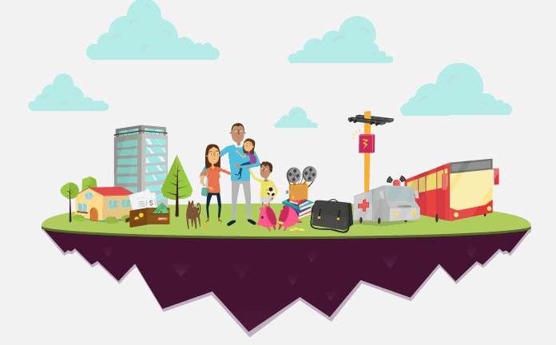
  B.1. Percepción de la calidad de vida en Álava
EN LÍNEAS GENERALES, ¿CÓMO DIRÍA VD. QUE SE VIVE EN ÁLAVA?
81%
MUY BIEN +
BASTANTE BIEN

Slide 11
  B.1. Percepción de la calidad de vida en Álava
EN LÍNEAS GENERALES, ¿CÓMO DIRÍA VD. QUE SE VIVE EN ÁLAVA?
% MUY + BASTANTE BIEN
MEDIA (0-10)
TOTAL
81%
84%
78%
98%
91%
83%
78%
77%
76%
Sexo
Edad
Base: Total de personas entrevistadas

Slide 12
  B.1. Percepción de la calidad de vida en Álava
EN SU OPINIÓN ¿CUÁLES SON LOS TRES PROBLEMAS MÁS RELEVANTES EN ÁLAVA EN ESTE MOMENTO? *
NÚMERO MEDIO DE MENCIONES
2,17
Base: Total de personas entrevistadas
* Pregunta abierta con posibilidad de respuesta múltiple donde los resultados pueden sumar más de 100%.

Slide 13
  B.1. Percepción de la calidad de vida en Álava
EN SU OPINIÓN ¿CUÁLES SON LOS TRES PROBLEMAS MÁS RELEVANTES EN ÁLAVA EN ESTE MOMENTO? *
Principales problemas de Álava
Base: Total de personas entrevistadas
* Pregunta abierta con posibilidad de respuesta múltiple donde los resultados pueden sumar más de 100%.

Slide 14
  B.1. Percepción de la calidad de vida en Álava
Y DE ÉSTOS QUE LE CITO A CONTINUACIÓN, ¿CUÁLES CREE VD. QUE SON LOS TRES PROBLEMAS MÁS RELEVANTES EN ÁLAVA EN ESTE MOMENTO? *
Base: Total de personas entrevistadas
* Pregunta sugerida con posibilidad de respuesta múltiple donde los resultados pueden sumar más de 100%.

Slide 15
  B.1. Percepción de la calidad de vida en Álava
EN SU OPINIÓN ¿CUÁLES SON LOS TRES PROBLEMAS MÁS RELEVANTES EN ÁLAVA EN ESTE MOMENTO? *
Principales problemas de Álava
Base: Total de personas entrevistadas
* Pregunta sugerida con posibilidad de respuesta múltiple donde los resultados pueden sumar más de 100%.

Slide 16

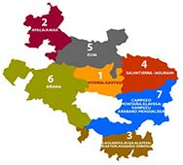
  B.1. Percepción de la calidad de vida en Álava
En relación al futuro de Álava…

Slide 17
  B.1. Percepción de la calidad de vida en Álava
Y CON RESPECTO AL FUTURO DE ÁLAVA VD. DIRÍA QUE ES...
% MUY + BASTANTE OPTIMISTA
MEDIA (0-10)
TOTAL
57%
64%
52%
74%
62%
50%
52%
51%
65%
Sexo
Edad
Base: Total de personas entrevistadas

Slide 18
  B.1. Percepción de la calidad de vida en Álava
  B.2. Valoración de la situación económica y el empleo en Álava
  B.3. Valoración pormenorizada y global de la Diputación Foral de Álava
  B.4. Valoración de los líderes políticos
  B.5. Estimación electoral

Slide 19


  B.2. Valoración de la situación económica y el empleo en Álava
  SITUACIÓN ECONÓMICA
  ACTUAL DE ÁLAVA
  SITUACIÓN ECONÓMICA
  DE ÁLAVA HACE UN AÑO

Slide 20
  B.2. Valoración de la situación económica y el empleo en Álava
¿CÓMO VALORA VD. LA SITUACIÓN ECONÓMICA ACTUAL DE ÁLAVA?
% MUY + BASTANTE POSITIVAMENTE
MEDIA (0-10)
TOTAL
48%
59%
37%
74%
53%
42%
42%
47%
47%
Sexo
Edad
Base: Total de personas entrevistadas

Slide 21
  B.2. Valoración de la situación económica y el empleo en Álava
¿CONSIDERA VD. QUE LA SITUACIÓN ACTUAL DE LA ECONOMÍA EN ÁLAVA ES, ... QUE HACE UN AÑO?
TOTAL
Sexo
Edad
Base: Total de personas entrevistadas

Slide 22

  B.2. Valoración de la situación económica y el empleo en Álava
  SITUACIÓN DEL EMPLEO
  ACTUAL EN ÁLAVA
  SITUACIÓN DEL EMPLEO
  DE ÁLAVA HACE UN AÑO

Slide 23
  B.2. Valoración de la situación económica y el empleo en Álava
¿CÓMO VALORA VD. LA SITUACIÓN DEL EMPLEO EN ÁLAVA?
% MUY + BASTANTE POSITIVAMENTE
MEDIA (0-10)
TOTAL
29%
37%
21%
53%
40%
29%
28%
20%
23%
Sexo
Edad
Base: Total de personas entrevistadas

Slide 24
  B.2. Valoración de la situación económica y el empleo en Álava
¿Y LA SITUACIÓN EN ÁLAVA CON RELACIÓN AL EMPLEO DIRÍA VD. QUE ES... QUE HACE UN AÑO?
TOTAL
Sexo
Edad
Base: Total de personas entrevistadas

Slide 25
  B.1. Percepción de la calidad de vida en Álava
  B.2. Valoración de la situación económica y el empleo en Álava
  B.3. Valoración pormenorizada y global de la Diputación Foral de Álava
  B.4. Valoración de los líderes políticos
  B.5. Estimación electoral

Slide 26
  B.3. Valoración pormenorizada y global de la Diputación Foral de Álava
B.3.1. Valoración pormenorizada
B.3.2. Valoración global

Slide 27
  B.3.1. Valoración pormenorizada de la Diputación Foral de Álava
VALORE POR FAVOR LA LABOR DE LA DIPUTACIÓN FORAL DE ÁLAVA EN LOS SIGUIENTES ÁMBITOS QUE LE VOY A CITAR A CONTINUACIÓN
% MUY + BASTANTE POSITIVAMENTE
MEDIA (0-10)
55%
51%
49%
47%
45%
41%
39%
36%
29%
28%
27%
26%
Base: Total de personas entrevistadas

Slide 28
  B.3.1. Valoración pormenorizada de la Diputación Foral de Álava
VALORE POR FAVOR LA LABOR DE LA DIPUTACIÓN FORAL DE ÁLAVA EN LOS SIGUIENTES ÁMBITOS QUE LE VOY A CITAR A CONTINUACIÓN
Reapertura del aeropuerto de Foronda
TOTAL
Sexo
Edad
El plan “Araba Conectada“ que permite a todos los alaveses y alavesas tener acceso a internet
TOTAL
Sexo
Edad
Base: Total de personas entrevistadas

Slide 29
  B.3.1. Valoración pormenorizada de la Diputación Foral de Álava
VALORE POR FAVOR LA LABOR DE LA DIPUTACIÓN FORAL DE ÁLAVA EN LOS SIGUIENTES ÁMBITOS QUE LE VOY A CITAR A CONTINUACIÓN
El cierre de la central nuclear de Garoña
TOTAL
Sexo
Edad
La mejora en los accesos, comunicaciones y carreteras de Álava
TOTAL
Sexo
Edad
Base: Total de personas entrevistadas

Slide 30
  B.3.1. Valoración pormenorizada de la Diputación Foral de Álava
VALORE POR FAVOR LA LABOR DE LA DIPUTACIÓN FORAL DE ÁLAVA EN LOS SIGUIENTES ÁMBITOS QUE LE VOY A CITAR A CONTINUACIÓN
Apoyo a la promoción de la cultura
TOTAL
Sexo
Edad
El impulso de la igualdad entre hombres y mujeres
TOTAL
Sexo
Edad
Base: Total de personas entrevistadas

Slide 31
  B.3.1. Valoración pormenorizada de la Diputación Foral de Álava
VALORE POR FAVOR LA LABOR DE LA DIPUTACIÓN FORAL DE ÁLAVA EN LOS SIGUIENTES ÁMBITOS QUE LE VOY A CITAR A CONTINUACIÓN
Los servicios sociales (Los servicios, ayudas o prestaciones de la Diputación foral de Álava en materia social)
TOTAL
Sexo
Edad
Las ayudas a las personas con dependencia y/o discapacidad
TOTAL
Sexo
Edad
Base: Total de personas entrevistadas

Slide 32
  B.3.1. Valoración pormenorizada de la Diputación Foral de Álava
VALORE POR FAVOR LA LABOR DE LA DIPUTACIÓN FORAL DE ÁLAVA EN LOS SIGUIENTES ÁMBITOS QUE LE VOY A CITAR A CONTINUACIÓN
El seguimiento y control del fraude fiscal
TOTAL
Sexo
Edad
El tren de alta velocidad
TOTAL
Sexo
Edad
Base: Total de personas entrevistadas

Slide 33
  B.3.1. Valoración pormenorizada de la Diputación Foral de Álava
VALORE POR FAVOR LA LABOR DE LA DIPUTACIÓN FORAL DE ÁLAVA EN LOS SIGUIENTES ÁMBITOS QUE LE VOY A CITAR A CONTINUACIÓN
La promoción económica y el empleo
TOTAL
Sexo
Edad
El seguimiento y control de las ayudas sociales
TOTAL
Sexo
Edad
Base: Total de personas entrevistadas

Slide 34
  B.3. Valoración pormenorizada y global de la Diputación Foral de Álava
B.3.1. Valoración pormenorizada
B.3.2. Valoración global

Slide 35

B.3.2. Valoración global de la Diputación Foral de Álava
Y EN LÍNEAS GENERALES, ¿CÓMO VALORA VD. LA GESTIÓN DE LA DIPUTACIÓN FORAL DE ÁLAVA?
MUY + BASTANTE POSITIVAMENTE
47%

Slide 36
B.3.2. Valoración global de la Diputación Foral de Álava
Y EN LÍNEAS GENERALES, ¿CÓMO VALORA VD. LA GESTIÓN DE LA DIPUTACIÓN FORAL DE ÁLAVA?
% MUY + BASTANTE POSITIVAMENTE
MEDIA (0-10)
TOTAL
47%
54%
40%
74%
48%
32%
41%
44%
56%
Sexo
Edad
Base: Total de personas entrevistadas

Slide 37
B.3.2. Valoración global de la Diputación Foral de Álava
VALORACIÓN DE LA DIPUTACIÓN FORAL DE ÁLAVA
% MUY + BASTANTE POSITIVAMENTE
MEDIA (0-10)
47%
55%
51%
49%
47%
45%
41%
39%
36%
29%
28%
27%
26%
Base: Total de personas entrevistadas

Slide 38
  B.1. Percepción de la calidad de vida en Álava
  B.2. Valoración de la situación económica y el empleo en Álava
  B.3. Valoración pormenorizada y global de la Diputación Foral de Álava
  B.4. Valoración de los líderes políticos
  B.5. Estimación electoral

Slide 39
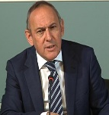
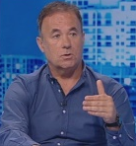
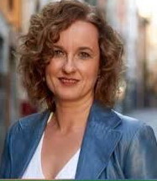
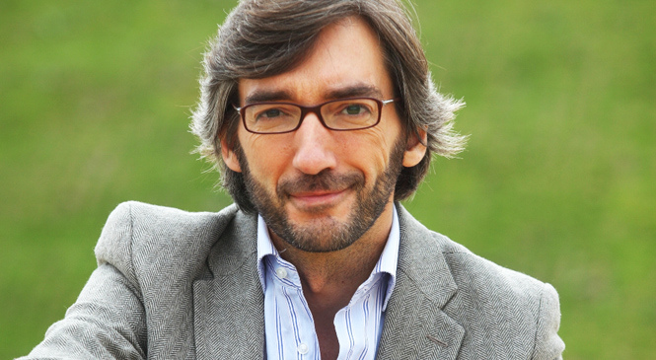
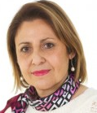
  B.4. Valoración de los líderes políticos
VALORACIÓN DE …
% MUY + BASTANTE POSITIVAMENTE
MEDIA (0-10)
36%
28%
24%
15%
11%
Base: Personas entrevistadas que conocen al líder político

Slide 40
  B.1. Percepción de la calidad de vida en Álava
  B.2. Valoración de la situación económica y el empleo en Álava
  B.3. Valoración pormenorizada y global de la Diputación Foral de Álava
  B.4. Valoración de los líderes políticos
  B.5. Estimación electoral

Slide 41










  B.5. Estimación electoral
ESTIMACIÓN DE VOTO: ÁLAVA
ABSTENCIÓN
Base: Total de personas entrevistadas

